Slide 1
3. Lekce Rodina, problémová rodina, rodina a škola

Slide 2
Rodina
Definice
Přirozené prostředí
Základní tabu

Slide 3
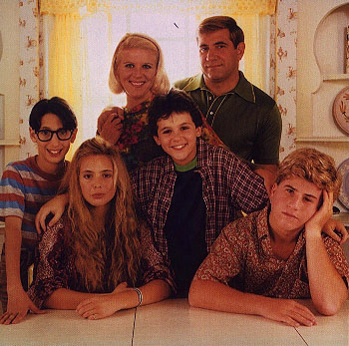
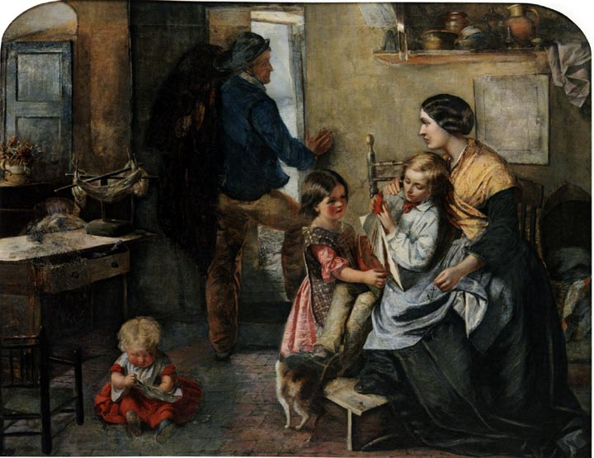
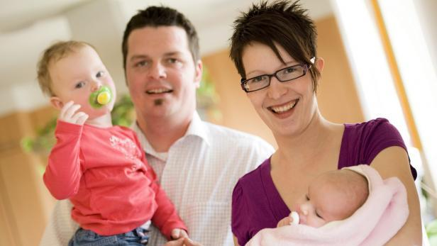
Proměny rodiny

Slide 4
Proměny rodiny
Tradiční rodina
patriarchální, vícegenerační
soběstačná z hlediska produkce statků
náboženský charakter
Moderní rodina
1. demografická revoluce: od vysoké porodnosti a úmrtnosti k nízké
komplementární role muže a ženy
nukleární manželská rodina
Postmoderní rodina
2. demografická revoluce: pokles porodnosti, kohabitace, růst rozvodovosti, děti mimo manželství
Nnvé typy nerodinných uspořádání
legitimizace sexu mimo manželství
proměny mužských a ženských rolí

Slide 5
Rodina a její proměny
Jak se v posledních desetiletích proměnila česká rodina? Zformulujte alespoň 5 demografickcýh trendů

Slide 6
Proměna funkcí rodiny
Ekonomicko-zabezpečovací
Biologicko-reprodukční
Výchovně-socializační
Emocionálně-ochranná
Konec rodiny?
- už v Platónových úvahách
- komunistická avantgarda (např. S.K. Neumann)
- postmoderní individualismus

Slide 7
Pásma funkčnosti rodiny
Funkční rodina
Problémová rodina
Dysfunkční rodina
Afunkční rodina

Slide 8
Interpretace funkčnosti rodiny
Analýza dětské kresby

Slide 9
Rodina a škola
J. Coleman (60. léta 20. stol.): sociální a rodinné zázemí má hlavní vliv na výsledky dítěte ve škole i na jeho profesní kariéru
Coleman srovnával různé typy škol a zjistil, že nejúspěšnější jsou katolické školy
PISA: závislost výsledků dětí v čtenářské, matematické a přírodovědné gramotnosti na charakteristikách rodiny
ČR: vzdělání matky predikuje školní úspěšnost
Teoretické explanace:
Sociální kapitál (Coleman)
Kulturní kapitál (Bourdieu)
Jazyková socializace (Bernstein)

Slide 10
Sociální kapitál
příslušnost k fungující rodině, komunitě či společenství, ve kterých existuje vysoká míra důvěry a kde existují jasně vyjádřené normy, doprovázené defektivními sankcemi. Příslušnost k takové sociální struktuře je přitom zvláště důležitá pro děti a adolescenty a má klíčový pozitivní vliv na jejich vzdělávací dráhu

Slide 11
Kulturní kapitál
Kulturní kapitál je dovednost, která plyne z kulturní kvality prostředí, v němž člověk vyrůstá.
Děti z vyšších společenských vrstev pocházejí z jiného kulturního prostředí než děti z nižších společenských vrstev. Mají vyšší úroveň kulturního kapitálu, kterou „zdědily" po svých rodičích. V průběhu výchovy získávají lingvistické schopnosti a kulturní znalosti, které jsou předpokladem jejich úspěchu ve škole. Tuto jejich vybavenost, tyto jejich výhody škola nejen že oceňuje a ony jsou díky ní na její půdě úspěšné, ale také ji transformuje do podoby jejich osobních zásluh, takže je škola vzhledem ke studentům z dělnické třídy definuje jako nadané a schopné.
děti z vyšších společenských vrstev jsou podle Bourdieuovy teorie díky prostředí, v němž vyrostly, více obeznámeny s dominantní kulturou, vyznají se v ní a orientují se v jejích pojmech, škola pak tuto jejich obeznámenost zhodnocuje a na jejím základě tyto děti dosahují lepších školních výsledků, než jakých dosahují děti pocházející z nižších společenských vrstev

Slide 12
Jazykový kód
omezený jazykový kód
je charakteristický pro děti z nižších sociálních vrstev; „omezený“ je proto, že komunikace omezeným kódem je založena na předpokladech, jejichž znalost je považována za samozřejmou a není proto třeba je verbalizovat; omezené jazykové kódy jsou daleko vhodnější ke předávání praktických zkušeností a jednoznačných vyjádření než k probírání abstraktních pojmů, vztahů a procesů. Rodiče vychovávají své děti formou přímých zákazů a trestů za nesprávné chování, jež se vymyká sdíleným zásadám, považovaným za samozřejmé

Slide 13
Jazykový kód
rozvinutý jazykový kód
verbální projev je méně vázaný na specifický kontext, což umožňuje snazší zobecňování a vyjadřování abstraktních představ; rodiče při výchově dětí častěji vysvětlují, jaké důvody a zásady je vedly k trestům a zákazům; charakteristický pro střední společenskou vrstvu

Slide 14
Ptáčata: analýza rodinného prostředí
http://www.ceskatelevize.cz/porady/10267754387-ptacata-aneb-nejsme-zadna-becka/210572231010001-sami-spolu/

Slide 15
Ptáčata: analýza rodinného prostředí
1) Jaké děti jsou v dokumentu? Co to znamená „děti z okraje společnosti“?
2) Co to znamená být Rom?
3) Jaké jsou výhody a nevýhody zahájení školního roku školou v přírodě?
4) Na základě videa zkuste charakterizovat rodinné prostředí žáků z hlediska
struktury rodiny
zaměstnanosti rodičů
hodnotové orientace
kulturního kapitálu – knihy, ICT, kultura ve volném čase
jazykového kódu
finanční gramotnosti

Slide 16
Otázky
Definujte rodinu.
Jak byste popsali proměny rodiny v posledních desetiletích?
Jaká jsou pásma funkčnosti rodiny dle Dunovského?
Je funkčnost rodiny vždy ke všem dětem v rodině stejná? Uveďte příklad.
Jaké jsou výhody a jaká rizika diagnostiky rodiny skrze projektivní techniku dětské kresby rodiny?
Na základě dokumentu Ptáčata zkuste popsat, co charakterizuje „děti z okraje společnosti“.

